Slide 1







Hospisanté by assuré par
Une complémentaire santé
via
Contrat NON responsable
6 formules
Une
solution intégrale Pour
Les 55 et +
sans limite d’âge
Un Tiers payant
Un tiers payant national, qui vous évite d’avancer les frais médicaux.
Une assistance
Un service haut de gamme 24h/24, 7j/7 pour vous accompagner en cas de coup dur
FICHE PRODUIT MARS 2014

Slide 2

Hospisanté by assuré par
Pourquoi choisir Néoliane
Hospisanté?
Un très bon rapport qualité / prix
Une prise en charge de vos soins hospitaliers et une couverture pour vos soins courants
Aucune limite d ’âge à l’adhésion
Une adhésion rapide en ligne avec la signature électronique
Une reprise à la concurrence facilitée
avec la prise en charge de l’envoi de la résiliation en cas de RIA
Chambre particulière et frais de séjour en cas d’hospitalisation
Réduction de 10% pour les couples
Un service de téléconsultation, accessible 7/7 de 8h à 23h
Un service en ligne pour obtenir un deuxième avis médical
Sur plus de 300 pathologies
L’assistance IMA en inclusion : disponibles 7j/7, 24h/24
Des garanties haut de gamme en cas d’hospitalisation ou immobilisation, en cas de décès, en cas déplacement, ….

Slide 4



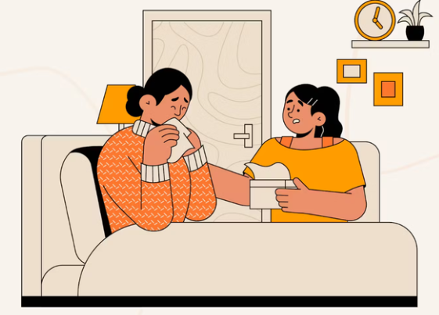

Hospisanté by assuré par
Pourquoi faire appel à l’assistance IMA ?
En cas d’hospitalisation ou d’immobilisation,
IMA vous propose gratuitement:
De l’aide à domicile: (ménage, repas, vaisselle, course à proximité
Livraison des médicaments
La prise en charge l’animal chez l’adhérant, par un pet Sitter
(Visite, promenade, garde, …)
Le déplacement aller et retour, d’un proche et son hébergement pendant 2 nuits

